Slide 1
Итоги работы медицинских организаций по данным ПП МЕДСТАТ за I квартал 2019 года

Slide 2
Ошибки при заполнении формы 30 (межтабличный контроль)
Таблица 2100 строка 1 графы 3+9 = таблица 2105 строка 1+5 графа 3
Таблица 2100 строка 60 графы 3+9 = таблица 2105 строка 10 графа 3
Форма №30
Таблица 2100
Наименование | № стр. | Число посещений |  |  | Из общего числа посещений (из гр.3) сделано по поводу заболеваний |  |  | Число посещений врачами на дому
 |  | врачей, включая профилактические – всего | из них: |  | сельскими жите-лями | взрослыми 18 лет и старше | детьми 0-17 лет | всего | из них сельских жителей | из гр.9: |  | из гр. 12: по поводу заболеваний | из гр. 10 сельских жителей – по поводу заболеваний
 |  |  | сельскими жителями | детьми 0-17 лет |  |  |  |  |  | по поводу заболеваний | детей 0-17 лет
1 | 2 | 3 | 4 | 5 | 6 | 7 | 8 | 9 | 10 | 11 | 12 | 13 | 14
Врачи – всего | 1
по паллиативной медицинской помощи | 60
Форма №30
Таблица 2105
Из общего числа посещений (табл. 2100, стр. 1) сделано посещений всего | № строки | Всего | из них:
 |  |  | сельскими жителями | Детьми 0-17 лет | из них: сельскими жителями (из гр. 5)
1 | 2 | 3 | 4 | 5 | 6
По заболеваниям: всего | 1
из них: в неотложной форме | 2
активных | 3
по диспансерному наблюдению | 4
С профилактической и иными целями: всего | 5
в том числе: медицинский осмотр | 6
диспансеризация | 7
комплексный медицинский осмотр | 8
из них в центрах здоровья | 9
паллиативная помощь | 10

Slide 3
Ошибки при заполнении формы 30 (межтабличный контроль)
Таблица 2100, строка 1, графы 15+16 = таблица 2106 строка 1
Форма №30
Таблица 2100
Наименование | № стр. | Число посещений |  |  | Из общего числа посещений (из гр.3) сделано по поводу заболеваний |  |  | Число посещений врачами на дому |  |  |  |  |  | Обращения по поводу заболеваний – взрослые | Обращения по поводу заболеваний – дети
 |  | врачей, включая профилактические – всего | из них: |  | сельскими жите-лями | взрослыми 18 лет и старше | детьми 0-17 лет | всего | из них сельских жителей | из гр.9: |  | из гр. 12: по поводу заболеваний | из гр. 10 сельских жителей – по поводу заболеваний
 |  |  | сельскими жителями | детьми 0-17 лет |  |  |  |  |  | по поводу заболеваний | детей 0-17 лет
1 | 2 | 3 | 4 | 5 | 6 | 7 | 8 | 9 | 10 | 11 | 12 | 13 | 14 | 15 | 16
Врачи – всего | 1
Форма №30
Таблица 2106
Обращения по поводу заболеваний, всего | 1
из них – сельских жителей | 2
детей 0-17 лет (из стр. 1) | 3
из них – сельских жителей (из стр. 3) | 4

Slide 4
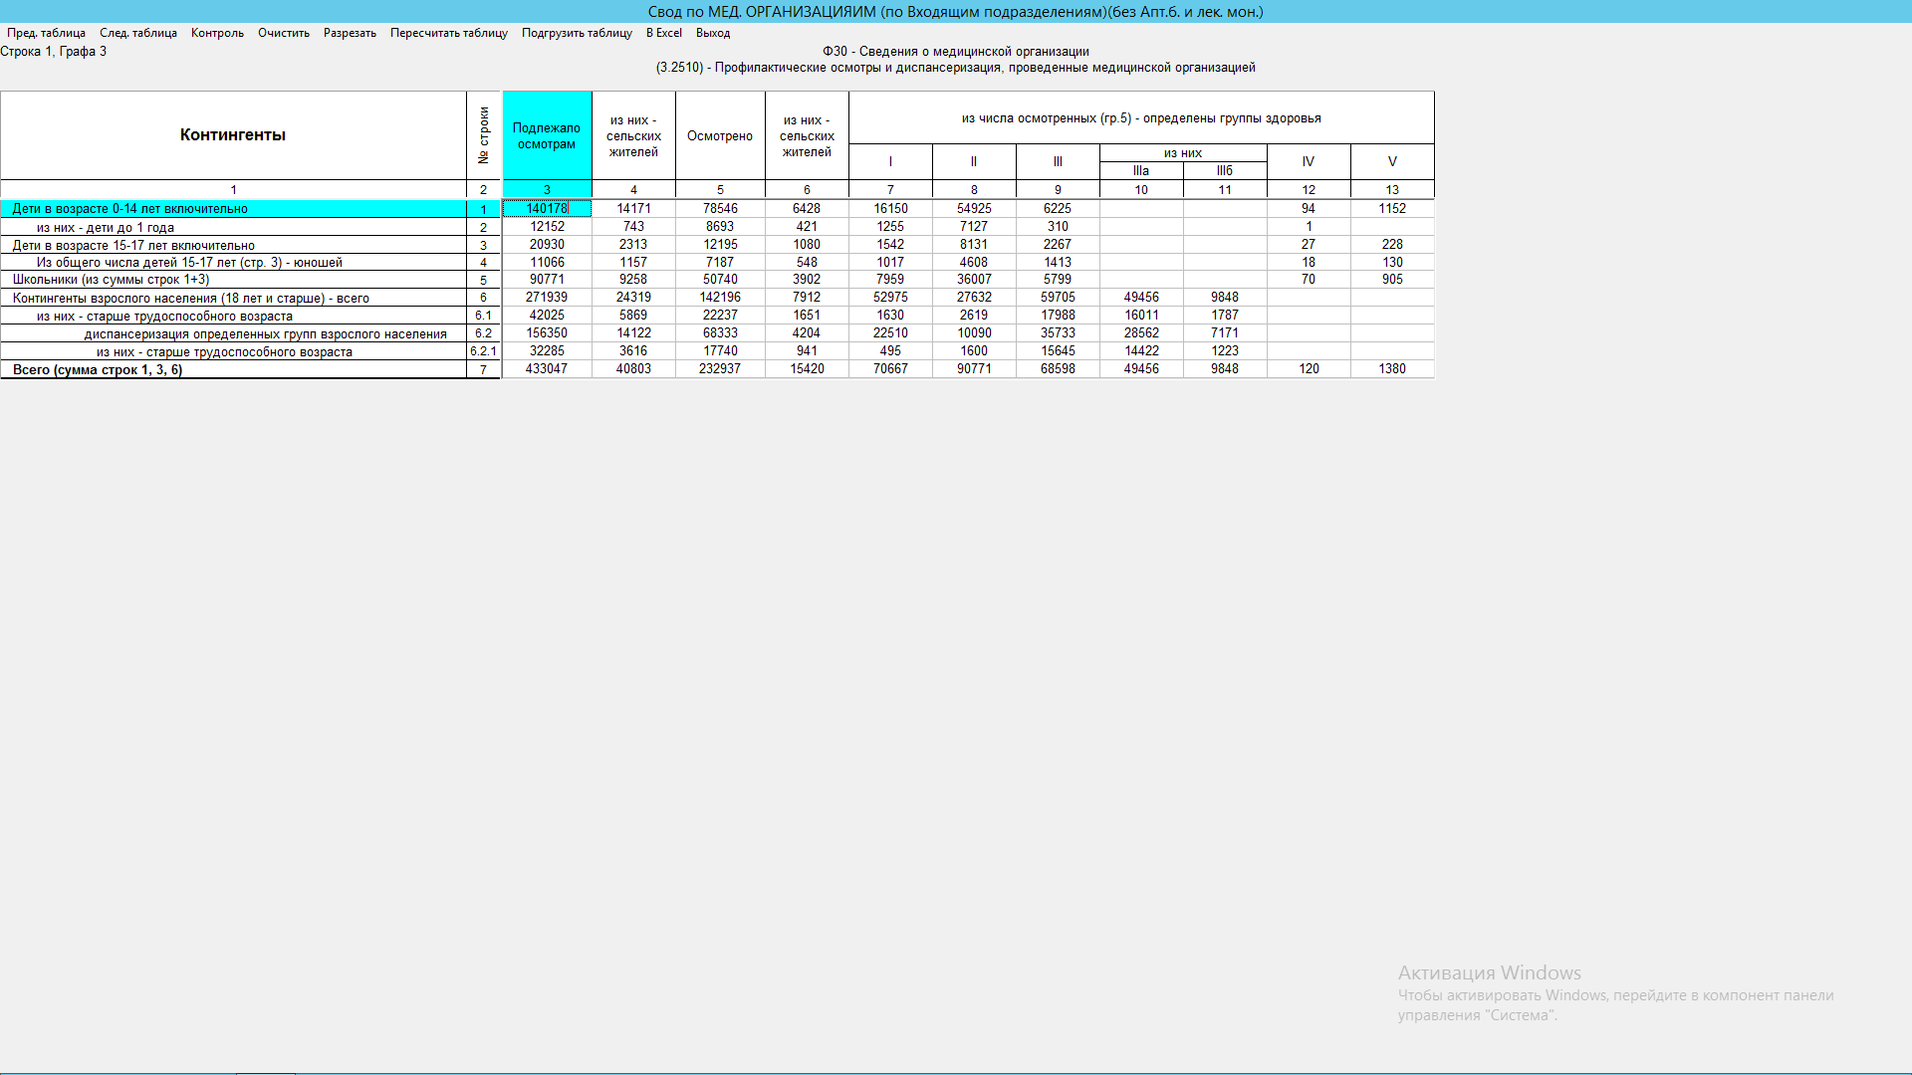
Таблица 3.2510 ФСН №30
Графу «Подлежало осмотрам» №3
необходимо заполнить по итогам 3 месяцев
согласно годовому плану в срок до 24.04.2019!

Slide 5
Правила сверки в отчетах
(форма № 14 за I квартал 2019 года)
Основные ошибки при сдаче формы № 14 за 1 квартал 2019 года
При сравнении т.4000 с т. 4001 формы 14 (хирургическая работа медицинской организации) по соответствующим графам и строкам допускается следующие ошибки:
1. Сверять данные по пожилым в т.2000, 4000 и 4001 – выгрузив таблицы в Excel.
Ошибка 1: количество осложнений всего равно количеству умерших всего, а у пожилых осложнений больше, чем умерших при проведении операций.
Ошибка 2: у взрослых разница между строкой 10.0 (всего) и суммой строк 10.1 - … - 10.9 у взрослых по всем графам - должна быть больше или равна разнице по пожилым. То же по всем классам и подклассам заболеваний.

Slide 6
Сверка форму № 14, 12 с формой № 57.
В форме №12 строки S00-T98 – всего травмы должны быть равны сумме таблиц 1000, 2000 в форме № 57 по строке 1 графе 4.
В форме № 14 должно быть меньше или равно травм, чем в форме № 57 у детей, взрослых и пожилых по строкам:
-S00-T98 – всего травмы;
-S02 – перелом черепа и лицевых костей
-S05 – травма глаза и глазницы
-S06 – внутричерепная травма
-T40.0-T40.6 – отравление наркотиками
-T51-T65 – токсическое действие веществ, преимущественно немедицинского назначения
-T51 – токсическое действие алкоголя
3.Операции на сосудах всего (строка 8) в табл.4000, 4001 = операции на артериях (строка 8.1) + операции на венах (строка 8.2)

Slide 7
Операции на сосудах всего (строка 8) в табл.4000, 4001 = операции на артериях (строка 8.1) + операции на венах (строка 8.2)
Больные, выписанные с паллиативных коек круглосуточного стационара, кодируются шифром по МКБ 10 - Z51.5 «Паллиативная помощь». Больные, умершие на паллиативных койках круглосуточного стационара, шифруются кодом заболевания, от которого умер пациент.
Форма 14, табл.2200, строка 2 больше или равна строке 3.
Форма 14, табл.2200, строка 4 – показываются дети до года, умершие в первые 24 часа после поступления в стационар, без детей, показанных в строке 2.
8. Форма 14, табл.4000, 4001 – количество осложнений при операциях может быть больше или равно количеству умерших оперированных больных, т.е. смерь у оперированного больного всегда является осложнением.

Slide 8
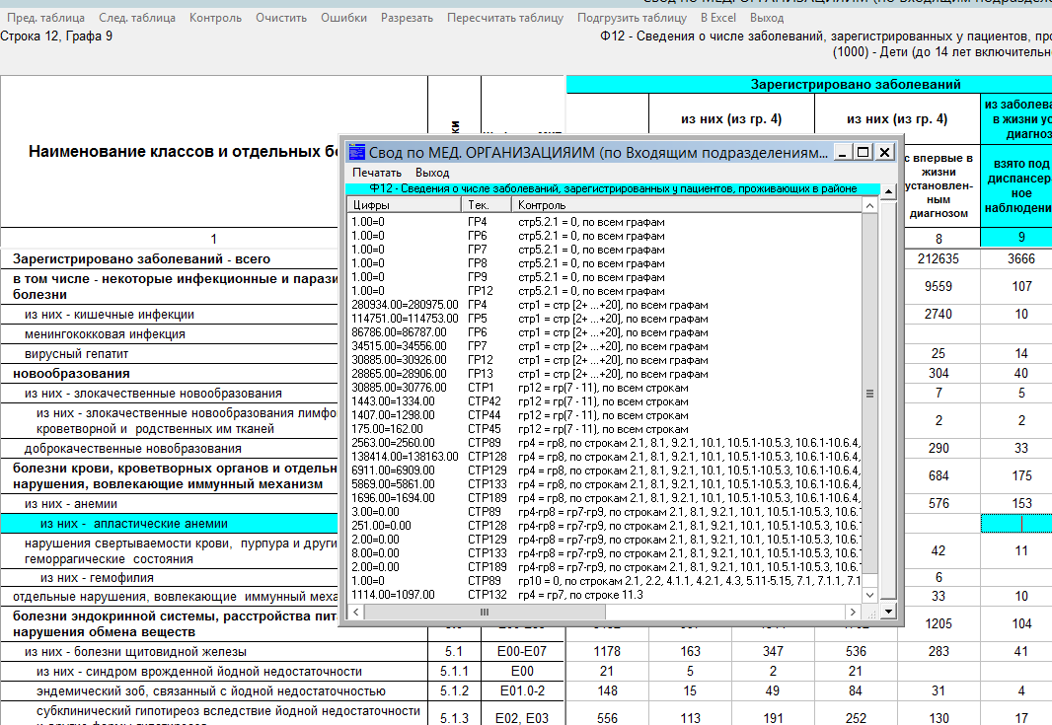

Slide 9
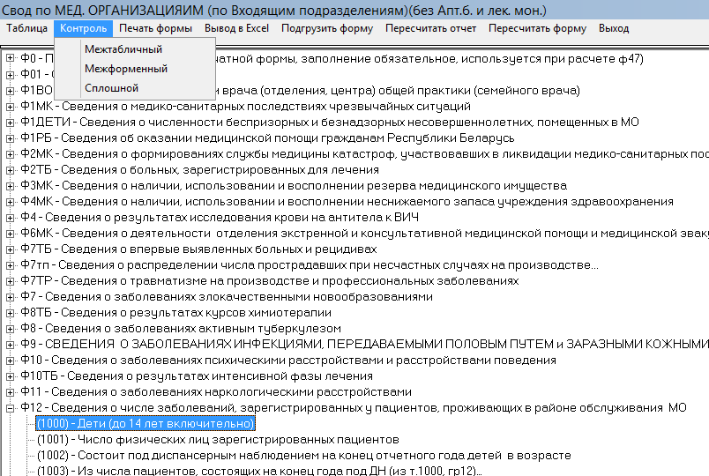
Контроли необходимо выполнять межтабличные
и межформенные!

Slide 10
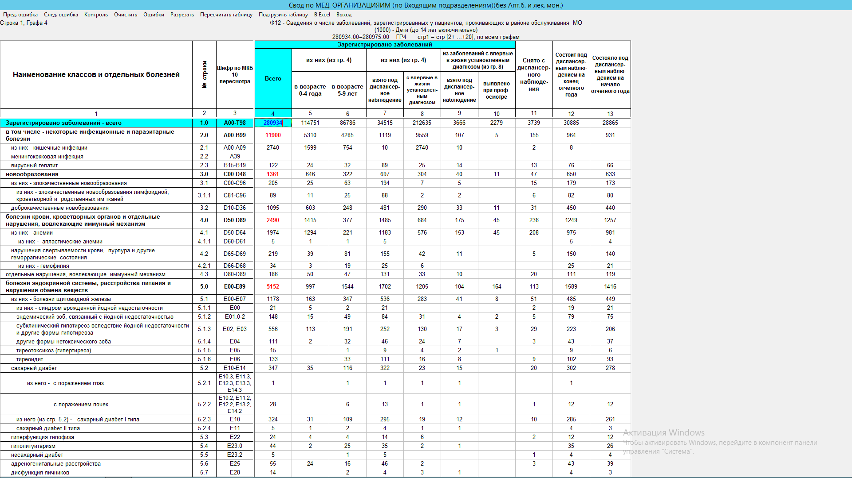
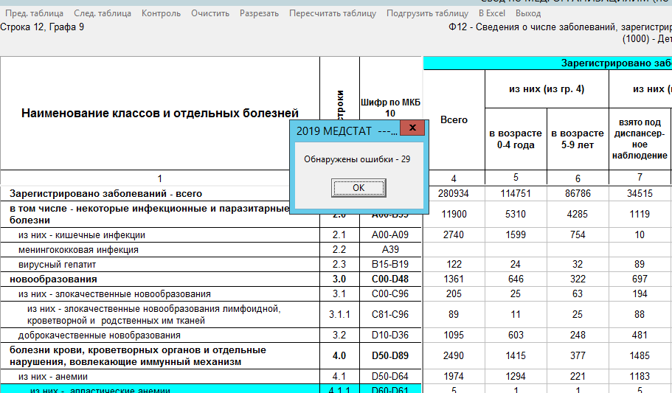
Внимание!
Информация в ПП «Медстат» будет использоваться для расчетов исполнения
показателей Национальных проектов.
В ИС «Медведь» заведены формы в разрезе медицинских организаций.
Исполнители – медицинские организации!
Свод и проверка – МИАЦ.

Slide 11
Для реализации планов федеральных проектов, на основании Протокола № 8 от 09.04.2019 заседания комитета по управлению портфелями проектов «Здравоохранение», «Демография» Правительством Югры поручено организовать:
Ежемесячный мониторинг показателей, предусмотренных региональным проектом «Финансовая поддержка семей при рождении детей» портфеля проектов «Демография» в разрезе муниципальных образований автономного округа:
-суммарный коэффициент рождаемости;
-возрастные коэффициенты рождаемости.
Мероприятия, необходимые для исполнения поручения:
-полное и своевременное внесение информации о родившихся в РИС «Учет смертности и рождаемости»;
-контроль внесения данных о родившихся в РИС «Учет смертности и рождаемости»
Внесено в программу 70 %
Медицинских свидетельств о рождении
Форма N 103/у-08
Внести недостающую информацию в срок до 24.04.2019

Slide 12
Работа в РИС «Учет смертности и рождаемости»
Медицинским организациям необходимо получить доступ под ролью «Админ МО», для внесения данных о медицинском учреждении и прикрепленных адресах.
Для просмотра выписанных медицинских свидетельств, относящихся к прикрепленному населению медицинских организаций, создана отдельная роль «Медстатистик».
По возникающим вопросам обращаться к медицинскому статистику отдела мониторинга медико-статистической и демографической информации Жуманову Нуриддину Хусановичу, телефон: 8 (3467) 960-646

Slide 13
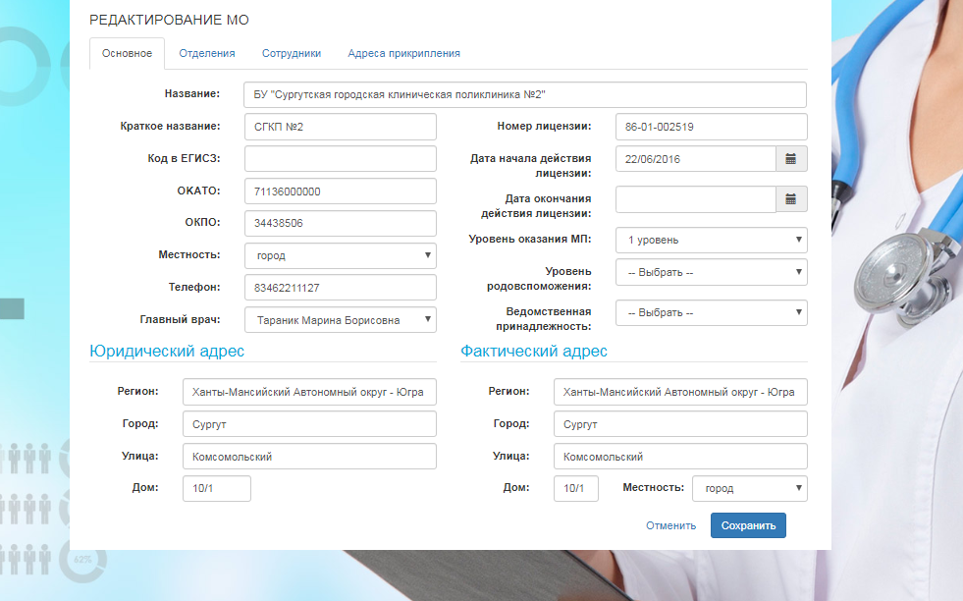
Под ролью «Админ МО» работаем с карточкой медицинской организации.

Slide 14
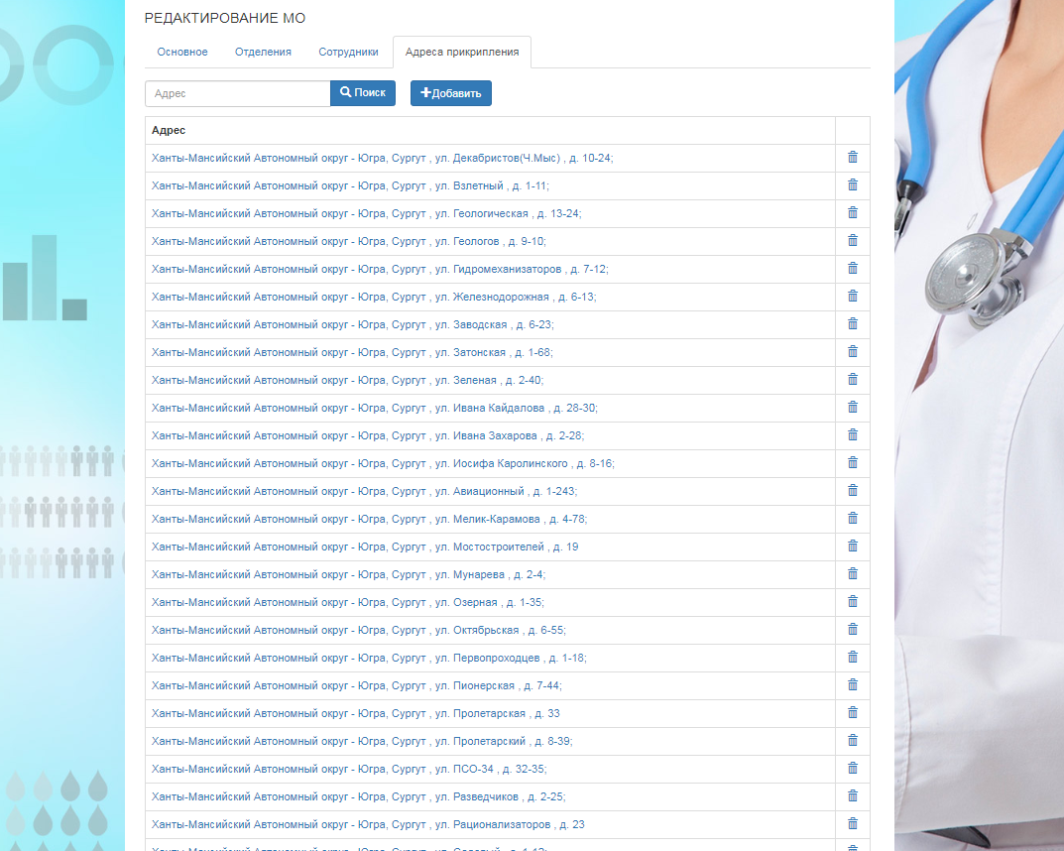
Во вкладке «Адреса прикрепления» необходимо добавить нужные адреса.

Slide 15
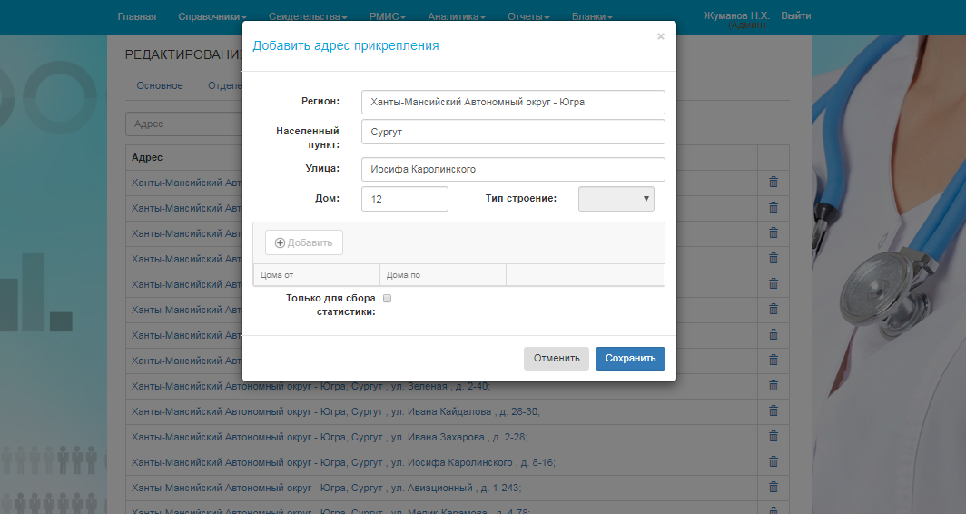
При добавлении адреса используется справочник территории ХМАО-Югры

Slide 16
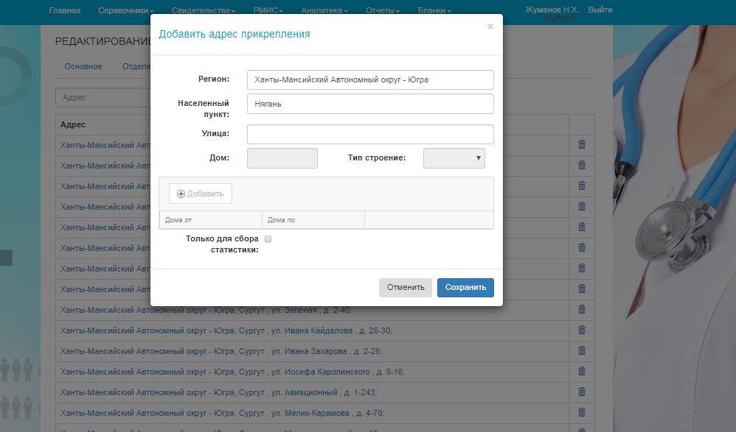
Если адресом прикрепления является весь город/район/улица, то есть возможность сохранить данные без заполнения всех строк.

Slide 17
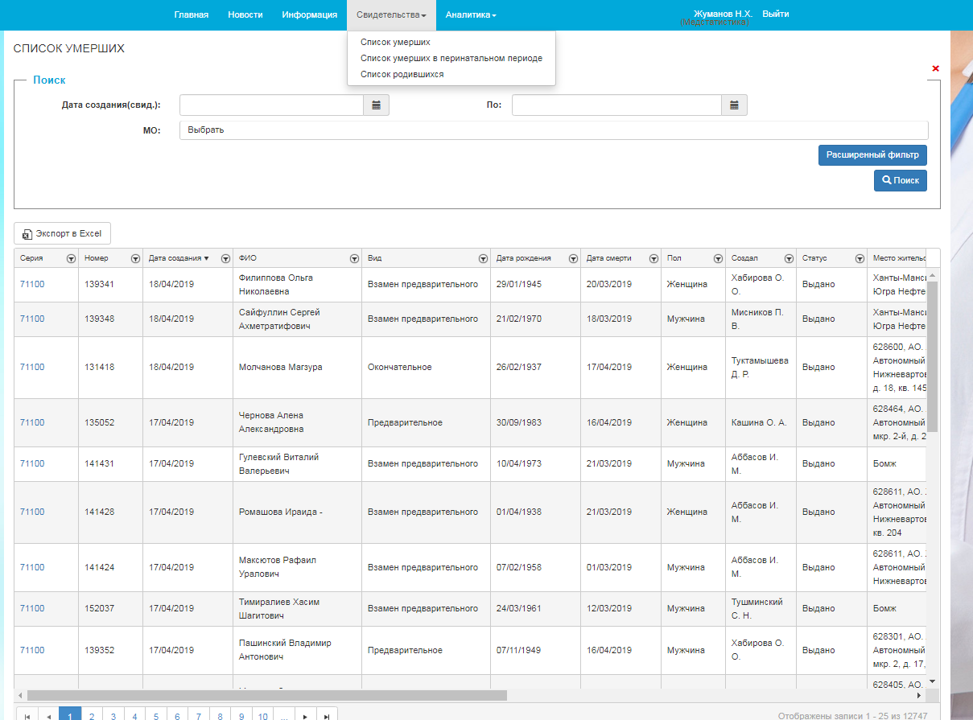
Под ролью «Медстатистик» будет активна вкладка «Свидетельства», в ней же списки умерших, умерших в перинатальном периоде, родившихся. В этих вкладках будут отражаться свидетельства по прикрепленным адресам.
См. следующий слайд

Slide 18
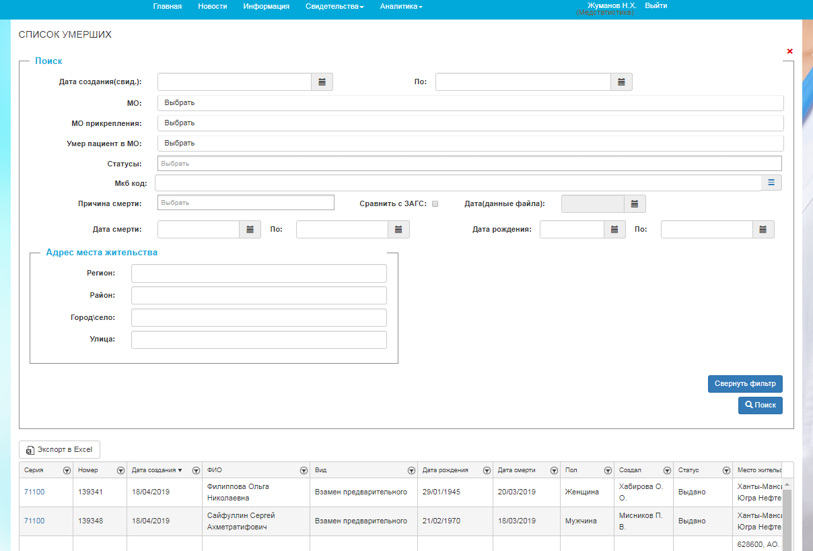
С помощью расширенного фильтра можно вывести только нужные данные. Например, по определенной улице (участок) и за определенный период.

Slide 19
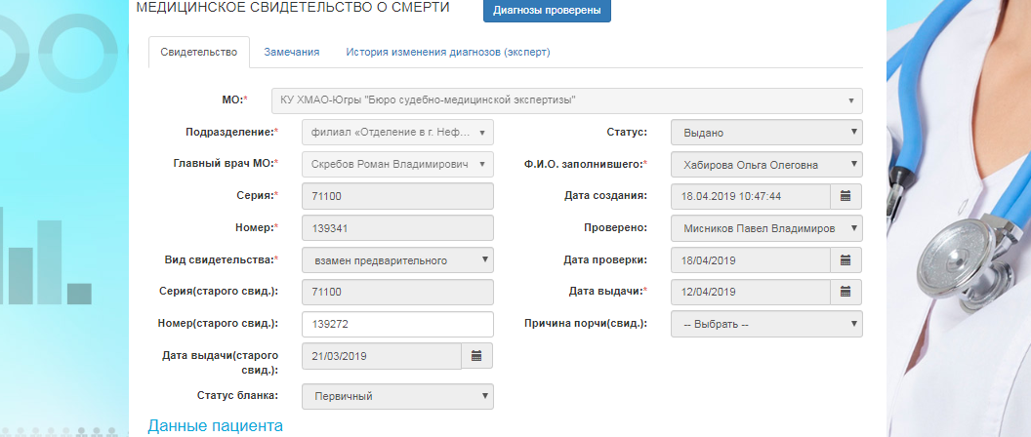
После создания нужного списка, можно открыть нужное свидетельство, но без доступа к корректировке (необходимо нажать на серию свидетельства, выделена синим цветом).

Slide 20
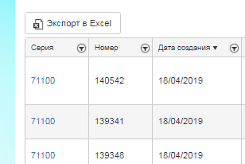
Созданный список можно выгрузить в формате Excel для дальнейшей работы.

Slide 21
По итогам 1 квартала 2019 года
в ИС МедВедь № 1074 «Структура заработной платы
работников медицинских организаций»
Основание для исполнения | Приказ Департамента здравоохранения ХМАО-Югры от 23.05.2018 года № 549 "О мониторинге структуры заработной платы медицинских организаций, подведомственных Департаменту здравоохранения Ханты-Мансийского автономного округа-Югры в информационной "МедВедь"
Срок предоставления информации из МО в МИАЦ | Ежеквартально, до 10 числа месяца, следующего за отчетным периодом
Наименование учреждения | 39
г. Нижневартовск
БУ «Нижневартовская психоневрологическая больница» | Нарушение сроков
г. Нягань
г. Сургут
БУ «Сургутская клиническая травматологическая больница» | Нарушение сроков
БУ «Сургутская городская клиническая поликлиника №2» | Нарушение сроков
г. Урай
БУ «Урайская городская клиническая больница» | Нарушение сроков
БУ «Урайская окружная больница медицинской реабилитации» | Нарушение сроков
г. Ханты-Мансийск
БУ «Окружной клинический лечебно-реабилитационный центр» | Нарушение сроков
БУ «Ханты-Мансийский клинический кожно-венерологический диспансер» | Нарушение сроков
АУ «Центр профессиональной патологии» | Нарушение сроков
БУ «Клинический врачебно-физкультурный диспансер» | Нарушение сроков
КУ «Детский противотуберкулезный санаторий им. Е.М. Сагандуковой» | Нарушение сроков
Октябрьский район
БУ «Октябрьская районная больница» | Нарушение сроков
Советский район
БУ «Советская психоневрологическая больница» | Нарушение сроков
Сургутский район
КУ «Угутская участковая больница» | Нарушение сроков
Итого

Slide 22
Отчет по итогам марта 2019 года,
Формы 690 «По задолженности выплаты заработной платы»; № 691 «О просроченной задолженности
заработной платы»
Основание для исполнения | Приказ Департамента здравоохранения Ханты-Мансийского автономного округа - Югры от 26.04.2017 № 445 "О внесении изменений и дополнений в приказ Департамента здравоохранения Ханты-Мансийского автономного округа - Югры от 30.08.2016 №900 "О предоставлении информации о возникновении задолженности по выплате заработной платы работникам" | Приказ Департамента здравоохранения Ханты-Мансийского автономного округа - Югры от 30.08.2016 № 900 "О предоставлении информации о возникновении задолженности по выплате заработной платы работникам"
Срок предоставления информации из МО в МИАЦ | Ежемесячно, до 1 числа месяца, следующего за отчетным в системе | Ежемесячно, до 1 числа месяца, следующего за отчетным
Наименование учреждения | 37 | 38
г. Лангепас
БУ «Лангепасская городская больница» | Нарушение сроков | Нарушение сроков
г. Мегион
БУ «Мегионская городская больница №1» | Нарушение сроков | Нарушение сроков
г. Нефтеюганск
БУ «Нефтеюганская городская станция скорой медицинской помощи» | Не предоставлено | Нарушение сроков
г. Нижневартовск
БУ «Нижневартовская городская больница» | Нарушение сроков | Нарушение сроков
г. Сургут
БУ «Сургутский клинический перинатальный центр» | Нарушение сроков | Нарушение сроков
БУ «Сургутская городская клиническая станция скорой медицинской помощи» | Нарушение сроков | Нарушение сроков
г. Ханты-Мансийск
БУ «Клинический врачебно-физкультурный диспансер» | Нарушение сроков | Нарушение сроков
БУ «Ханты-Мансийская городская клиническая станция скорой медицинской помощи» | Нарушение сроков | Нарушение сроков
Березовский район
БУ «Березовская районная больница» | Исполнено | Не предоставлено
Сургутский район
КУ «Угутская участковая больница» | Не предоставлено | Не предоставлено
Итого

Slide 23
Основные ошибки
при заполнении ФРМО и ФРМР
Не заполнена необходимая информация в личном деле сотрудника;
неправильная настройка соответствий в классификаторах федерального регистра (в частности по адресам);
ошибки штатного расписания-некорректный ввод ставок;
  несвоевременное или неполное предоставление регистра;
  отсутствие работы над ошибками
При не заполнении данных в соответствии с порядками – информация не отображается при формировании формы 30 таблицы 1100 из регистра.
Сверка Медстат и Регистра ежеквартально!
Notes:
23

Slide 24
Благодарю за внимание!
С уважением к Вам и Вашей деятельности,
начальник отдела мониторинга медико-статистической и демографической информации
Чурсина Ирина Ильдаровна, телефон: 8 (3467) 960-642

